Slide 1

Centro Universitario UAEM Ecatepec
Programa de Estudio por Competencias:
“Auditoría Integral”
Licenciatura en Administración
8vo. Semestre
Ecatepec de Morelos, Estado de México, Agosto 2015
Lic. Mayra Riveros Domínguez

Slide 2
Guión Explicativo
  Esta presentación se utiliza como material de apoyo para los alumnos de la Licenciatura en Administración de octavo semestre en la materia de “Auditoría Integral”, con la finalidad de mostrar los protocolos y procedimientos necesarios para ejecutar una auditaría en todas las áreas funciones de una entidad sea perteneciente al sector público, privado o social.

Slide 3
Objetivo de la Unidad de Aprendizaje
Conocer y aplicar el proceso de la auditoría interna en forma integral, tomando en cuenta las áreas administrativas, operacionales y financieras que forman parte de los sectores públicos, privados y sociales.

Slide 4
Secuencia didáctica
Unidad I
Introducción a la auditoría interna
Unidad II
Función de la auditoría interna en la entidad
Unidad III
Alcance de la auditoría interna

Slide 5
Unidad IV
Enfoque integral de la auditoría interna
Unidad V
Estructura del departamento de auditoría interna
Unidad VI
Comité de auditoría
Unidad VII
Procedimientos y elementos aplicados en el ejercicio de las auditorias integrales

Slide 6
Contenido Temático
Auditoría Integral

Slide 7
Objetivo de la Unidad de Competencia
Identificar los alcances que tiene la auditoria administrativa, operacional y financiera en la evolución de un organismo social, a efecto de poder proporcionar la información necesaria para la adecuada toma de decisiones.

Slide 8

Origen y evolución de la Auditoría Interna

Slide 9








-Supervisar
-Vigilar
-Controlar
Primeras acciones de AI.
Actividades elementales básicas

Slide 10

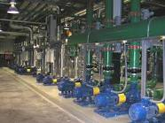


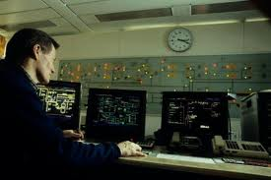


Volumen y complejidad
Siglo XVIII
Ya no es práctico
Extender el control y vigilancia
Revisar y reportar

Slide 11
¿Se están respetando los procedimientos establecidos?
¿Están adecuadamente salvaguardados los activos?
¿Trabaja el personal a un buen nivel de eficiencia?
¿Son efectivas las políticas en vigor, a la luz de las condiciones cambiantes?

Slide 12
Evolución de la A. Interna
Etapa I
Verificación detallada de los registros contables
Protección de los activos
Descubrimiento y prevención de fraudes
Se veía al auditor como un revisor de cuentas o como un policía administrativo de criterio estrecho e inquisidor.

Slide 13
Etapa II
Se crea la Comisión para la Vigilancia del Intercambio de Valores (Securities and Exchange Commission, SEC) en USA en 1934.
Al requerir este órgano regulador una plena confiabilidad en la información financiera emitida por la empresa que tienen colocadas entre el gran público inversionista.

Slide 14
Nivel de exigencia
Reforzar los controles contables.
Mejorar los sistemas contables y de reporte.
Vigilar por el estricto cumplimiento de los requerimientos instaurados por la SEC.
Coadyuvar con los auditores externos en tales propósitos.
Se da plena participación al auditor interno, al proporcionarle el apoyo profesional que desde entonces viene dando a la administración.

Slide 15
Etapa III
Nace con la creación del Instituto de Auditores Internos (The Institute of Internal Auditors, IIA) en USA en 1941.
El IIA permite el desarrollo de la profesión de manera armónica y ordenada.
El IIA emite pronunciamientos normativos que regulan su ejercicio .

Slide 16
A través de…
-Adopción de un código de Ética
-La aprobación de la Declaración de Responsabilidades de la auditoría Interna.
-El establecimiento de un programa de educación continua.
-El desarrollo de un cuerpo común de conocimientos.

Slide 17
Etapa IV
Surge con el advenimiento de nuevos tipos de auditorias: Auditoría operacional y la administrativa, practicadas por auditores internos dependientes de una organización.

Slide 18
Auditoria interna es…
Una función independiente de evaluación, establecida dentro de una organización para examinar y evaluar sus actividades como un servicio a la misma organización. Es un control cuyas funciones consiste en examinar y evaluar la adecuación y eficiencia de otros controles.
Juan Ramón Santillana González

Slide 19
Auditoria interna
El Instituto de Auditores Internos de los Estados Unidos define la auditoría interna como "una actividad independiente que tiene lugar dentro de la empresa y que está encaminada a la revisión de operaciones contables y de otra naturaleza, con la finalidad de prestar un servicio a la dirección".
Es un control de dirección que tiene por objeto la medida y evaluación de la eficacia de otros controles.

Slide 20
Proviene de la auditoría financiera y consiste en: una actividad de evaluación que se desarrolla en forma independiente dentro de una organización, a fi de revisar la contabilidad, finanzas, y otras operaciones como de un servicio protector y constructivo para la administración (gerencia). Es un instrumento de control que funciona por medio de la medición y evaluación de la eficiencia de otras clases de control tales como: procedimiento, contabilidad, informes financieros, normas de ejecución.
Joaquín Rodríguez Valencia

Slide 21
Auditoria Interna
“Un proceso sistemático, practicado por los auditores de conformidad con normas y procedimientos técnicos establecidos, consistente en obtener y evaluar objetivamente las evidencias sobre las afirmaciones contenidas en los actos jurídicos o eventos de carácter técnico, económico, administrativo y otros, con el fin de determinar el grado de correspondencia entre esas afirmaciones, las disposiciones legales vigentes y los criterios establecidos.”
Autores varios

Slide 22
La Auditoría Interna es aquella que se practica como instrumento de la propia administración encargada de la valoración independiente de sus actividades.

Slide 23

Objetivo de la Auditoría Interna
Es ayudar a la dirección en el cumplimiento de sus funciones y responsabilidades, proporcionándole análisis objetivos, evaluaciones, recomendaciones, asesoría e información concerniente con las actividades revisadas.

Slide 24
Es objetivo también de la auditoría interna la promoción de un control efectivo a un costo razonable:
El apoyo es debido a los conocimientos del auditor interno adquiridos de los elementos de la organización durante del desempeño de su trabajo.
Servicio de apoyo a todos aquellos quienes conforman la organización

Slide 25

Son evaluados y comparados con:
Conocimientos
Experiencia
Formación académica
Formación profesional
Permite estar en condición de externar opiniones y posturas que tiendan al beneficio de la organización en su conjunto.

Slide 26

Independencia en el ejercicio de la Auditoría Interna
“Ser independientes a las actividades que auditan”
Cuando llevan a cabo su trabajo con libertad y objetividad.
La independencia permite a los auditores internos ser imparciales y emitir juicios imparciales = Esencial en la Conducta de los auditores.

Slide 27
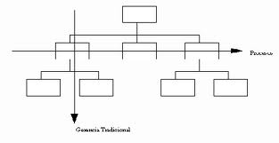
El director del grupo de responsabilidad interna es responsable, en lo individual, ante la organización, y habrá
De ser envestido con la autoridad suficiente para promover la independencia del grupo y para asegurar un amplio margen de cobertura de auditoría, que sean aceptados de manera adecuada los informes y que se adopten acciones apropias en base a las recomendaciones de auditoría.

Slide 28
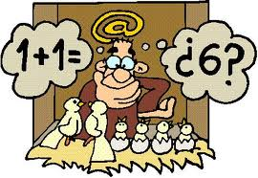
No deben subordinar sus juicios en materia de otros.
Estado de actitud mental, que deben mantener los auditores internos durante el desarrollo de su trabajo de auditoría.
Diseñar, instalar, operar sistemas y establecer procedimientos para esos sistemas .
No es función del Auditor Interno = Pierde Objetividad

Slide 29

Promoción de la eficiencia en la organización
La cobertura de estos aspectos ha dado la oportunidad de expansión hacia otras áreas: administrativa y operativa..
ya que los registros contables reflejan las actividades operacionales y la observación, aplicación y apego de políticas y disposiciones administrativas = oportunidad para el Auditor interno en cuanto eficiencia.

Slide 30
Puede permitir la intervención de otros grupos en competencia .
Participación de alto beneficio para la organización pero también para la actividad e imagen de éste profesional.
No toma en cuenta la revisión de aspectos operativos y administrativos
Cambio de actitud en el auditor interno = Ser más eficiente en sus resultados
Promover la eficiencia en toda la organización:
“No se puede exigir cuando no se da el ejemplo”

Slide 31
Enfoque hacia la promoción de la eficiencia
Revisión de funciones
Ej.: Facturación
Remisionar Facturar Cobrar
(Referencia)
Con este enfoque se analiza el ciclo de la función y la eficiencia con que está siendo administrada y operada, lo que hace más productiva la intervención del auditor, al cubrir en una asignación tres actividades interrelacionadas.

Slide 32
Enfoque sinérgico
Relación de todos los elementos para lograr un objetivo.
-No desperdicios, ni tiempos muertos, ni cuellos de botella.
-Que haya labor de equipo.
-Que haya excelencia en la comunicación e interacción
Buscar la óptima utilización de los recursos. Es la búsqueda de hacer más con menos.

Slide 33
Enfoque Rentabilidad
Identificar y evaluar los mecanismos que sirven para incrementar y mejorar la marcha de una organización.
Rentabilidad = ingresos - gastos y costos
Reducir Costos = Incrementa la utilidad
Costos adicionales pueden aumentar los ingresos. Ej.: Publicidad

Slide 34
Cuidado en reducir costos que pueden ocasionar reducción de ingresos
Reducción de servicios:
-Generar reclamaciones
-Reducir ventas

Slide 35
Enfoque metas y objetivos
Definir y precisar hacia donde se quiere llegar disponiendo de los recursos con los que se cuenta.
Meta u objetivo impreciso o indefinido
Invitación a la ineficiencia
Los ejecutores no sabrán hacia dónde, cómo, cuándo y con qué llegar.
El auditor interno evaluará que las metas y objetivos sean más realistas que optimistas.

Slide 36
Evaluación de resultados
¿Qué tan bien se está cumpliendo con un procedimientos establecido?
¿Qué tan eficientemente se está realizando una actividad operativa determinada?

Slide 37
Análisis factorial (Relación con la evaluación)
Evaluar porqué se obtiene esos resultados
-¿Por qué han sido tan buenos?
-¿Por qué no pueden ser mejorados?
Involucra el análisis de los factores incidentes en los propósitos y objetivos de la organización y como pueden ser controlados de manera efectiva.
-Producción -MKT, Contabilidad
-Medio ambiente -Dirección
-Productos y procesos -Función financiera
-Mano de obra -Materia prima

Slide 38
Sistema de información
¿El sistema de información financiero, operacional y administrativo, es lo suficientemente ágil, oportuno, veraz y confiable, de tal manera que reporte la marcha de la organización y sirva de base y apoyo para la eficaz y oportuna toma de decisiones?

Slide 39
La búsqueda continua de eficiencia
Fase 1
Fase 2
Fase3
“Siempre debe prevalecer la necesidad de Optimizar la eficiencia”
El auditor no trabaja de manera rutinaria o mecánica.
Este profesional, al examinar documentos , hablar con individuos u observar las diversas actividades operativas, deberá entregar su pensamiento y acción a esa parte que está examinando.

Slide 40
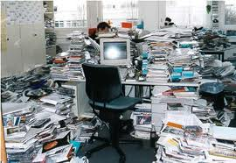

No debe distorsionar situaciones
No ser demasiado optimista
Todo esta mal ó es un desastre
Requiere mantener un enfoque de mejora y ser lo suficiente ente convincente en la presentación de sus recomendaciones , ya que es normal que éstas se tomen con reservas o escepticismo, y el auditor deberá aportar todos los elementos que soporten su postura.

Slide 41



Buscará utilizar toda la información relevante relacionada con los objetivos de su revisión y las conclusiones relativas
Estado de alerta del Auditor interno
Es un estado de alerta que le ayudará, además a proveer servicios de protección en forma paralela a la búsqueda continua de mejora.

Slide 42

Alcance la de la Auditoría interna

Slide 43
El alcance de la auditoría interna incluye:
Revisión de la veracidad e integridad de la información financiera y operativa, y los medios utilizados para identificar, medir, clasificar y reportar esa información.
Revisar los sistemas establecidos para asegurar el cumplimiento de políticas, planes, procedimientos, ordenamientos legales y contratos que puedan tener un impacto significativo en las operaciones y reportes, y determinar si la organización cumple con tales sistemas.

Slide 44
Revisar las medidas para salvaguardar activos, y si son adecuadas, verificar la existencia de tales activos.
Evaluar la economía y eficiencia con lo que los recursos están siendo utilizados.
Revisar las operaciones o programas para asegurarse de que los resultados son consistentes con los objetivos y metas establecidos, y esas operaciones o programas están siendo llevados a cabo según lo planeado.

Slide 45
“La auditoría interna es una función independiente de evaluación, establecida dentro de una organización”. Es decir es una sola función con diferentes enfoques de intervención .
Auditoría interna, es una sola función que se practica internamente en una organización, y sus enfoques serán administrativos, operacionales o financieros. La conjunción de estos tres enfoques en una misma asignación de auditoría derivará en la denominada auditoría interna integral.

Slide 46

Auditoría Administrativa
En este tipo de auditoría se revisa y evalúa si los métodos, sistemas y procedimientos que se siguen en todas las fases del proceso administrativo , aseguran el cumplimiento con políticas, planes, programas, leyes reglamentaciones y contratos que puedan tener un impacto significativo en la operación , y en los reportes , y asegurar si la organización los esta cumpliendo y respetando.
Juan Ramón Santillana

Slide 47

Objetivo de la Auditoría Administrativa
El objetivo es verificar, evaluar y promover el cumplimiento y apego al correcto funcionamiento de las fases o elementos del proceso administrativo y lo que incide en ellos. También es su objetivo evaluar la calidad de la administración en su conjunto.

Slide 48
Fases del proceso administrativo
Objetivo de la planeación:
Es llevar a cabo los estudios y toma de decisiones, consecuentes, relativos a que es lo que quiere la entidad divididos en etapas o periodos futuros.
El objetivo total de la planeación parte desde los más altos niveles de decisión…

Slide 49

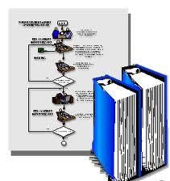

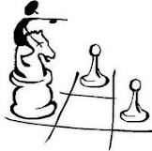




Slide 50



Objetivo de la organización: esta relacionado con la división del trabajo dentro de la entidad y cómo esta división, a su vez, viene a conformarse en un todo para cumplir con los objetivos propios de la entidad.
Qué tiene que hacer
Cómo lo tiene que hacer
Cómo lo puede dirigir y ayudar.
Es un especie de planeación que se construye sobre la planeación inicial o básica.

Slide 51


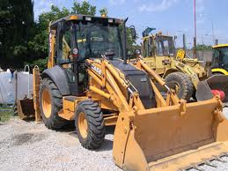
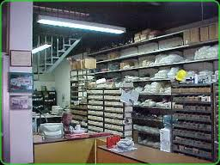


Objetivo de la integración: allegarse de todos los recursos necesarios.
Previos a los procesos de transformación
Personal idóneo para cada tarea y responsabilidad.
Capital necesario para operar
Planta, equipo, suministros (materiales)

Slide 52
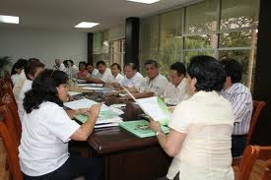
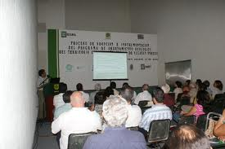
Objetivo de la dirección: “Dirigir” -----”Administrar”.
Incluye tres tipos de acciones de soporte y que son básicas para la ejecución de las tareas asignadas.
Administración o dirección:
Emitir instrucciones y comunicarlas a los subordinados.
Coordinación:
Promover información necesaria a todos los trabajadores.

Slide 53

Liderazgo:
Es en esencia la motivación a los trabajadores por medio del ejemplo que proyectan los supervisores y niveles de alto mando.

Slide 54

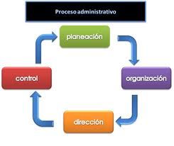
Objetivo del control: Identificar aquellas desviaciones a los planes y rutinas establecidas y darles atención de una manera efectiva.
Coadyuva con el logro de los objetivos de las otras cuatro fases del proceso administrativo.
No se debe de ver como una fase aislada, sino formando parte de las otras.

Slide 55
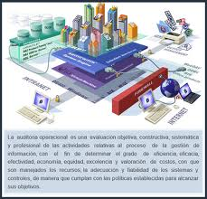
Auditoría Operacional
Es una evaluación objetiva, constructiva, sistemática y profesional de las actividades relativas al proceso de la gestión de información, con el fin de determinar el grado de eficiencia, eficacia, economía, excelencia y valoración de costos con que son manejados los recursos.
Juan Ramón Santillana

Slide 56

Objetivo de la Auditoría Operacional
Su objetivo es promover eficiencia en la operación y evaluar la calidad de la operación.

Slide 57
Ciclo de operaciones
Ciclo global operativo
Ciclo individual de operación
Función

Slide 58
Ciclo global:
Una entidad en marcha es en sí un flujo permanente de operaciones entrelazadas para formar un ciclo global que tiene un punto de partida, se actúa u opera, y se vuelve a llegar al mismo punto de partida: se cuenta con recursos financieros, se compra, se produce o transforma, se vende se cobra; y se vuelve contar con recursos financieros.
Cada etapa de este ciclo global es factible segregarla en ciclos individuales de operación para su mejor análisis y comprensión.

Slide 59
Ciclo individual de operación:
Cada ciclo individual de operación esta constituido por varias funciones. Cada función es un conjunto de actividades que se realizan dentro de su propio ciclo para reconocer, autorizar, procesar, clasificar, controlar, verificar e informar las transacciones que suceden dentro de un proceso, que las ordena de manera lógica y secuencial.

Slide 60
Función:
Una función esta compuesta por una actividad central , con una actividad antecedente y una consecuente.

Slide 61
El auditor operacional para el desarrollo de su trabajo primero deberá:
1.-Identificar las actividades que conforman una función.
2.-Identificar las funciones que integran un ciclo de operación.
3.-Identificar el enlace entre los diversos ciclos para llegar al ciclo global operativo de la entidad.

Slide 62
Una de las primeras tareas a las que se debe aplicar el auditor operacional es la de identificar los diversos ciclos de operación y las funciones que los integran, a efectos de precisar el alcance de su revisión.
No existe una receta o fórmula clara y específica que coadyuve en ese intento, ya que serán la propia experiencia y conocimientos del auditor los que le indiquen cuál será la segregación a efectuar atendiendo a las propias necesidades y características de la organización donde intervendrá.

Slide 63

Auditoría Financiera
Es aquella que emite un dictamen u opinión profesional en relación con los estados financieros de una unidad económica en una fecha determinada y sobre el resultado de las operaciones y los cambios en la posición financiera cubiertos por el examen la condición indispensable que esta opinión sea expresada por un Contador Público debidamente autorizado para tal fin.

Slide 64

Objetivo de la Auditoría Financiera
La revisión o examen de los estados financieros por parte de un contador público distinto del que preparó la información contable y del usuario, con la finalidad de establecer su razonabilidad, dando a conocer los resultados de su examen, a fin de aumentar la utilidad que la información posee.

Slide 65

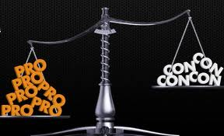
Ciclos de información
La vida de cualquier entidad económica depende de las decisiones de quienes las administran.
-Confiable
-Veraz
-Oportuna
-Completa

Slide 66



Mayores posibilidades de que se adopte la más adecuada
En materia de información ésta debe ser la necesaria: demasiada información puede causar tantos problemas como la muy escasa.

Slide 67

De manera que habrá que buscarse la cantidad y calidad óptima de información que se requiere para satisfacer las necesidades.
La información disponible para quienes toman decisiones se pueden clasificar en dos grupos generales:

Slide 68






Información cuantificable
Este tipo de información es la susceptible de ser medida en:
Ib
Peso
Unidades monetarias
Unidades y volúmenes

Slide 69
Información no cuantificable
Esta se debe tomarse en cuenta en un proceso decisorio; en estos casos las apreciaciones, estimaciones, expectativas, perspectivas del que decide juegan una papel determinante en la vida de su organización.
Algunos claros ejemplos son:
-Cambios de satisfactores en los consumidores
-Influencias externas en gustos y modas
-Problemas socio-políticos difíciles de predecir
Mientas mayor sea la información no cuantificable más difícil será la decisión.

Slide 70

Información contable financiera:
El propósito de la contabilidad es proporcionar información cuantitativa, de carácter financiero primordialmente, representada en informar cuál es la situación financiera de una entidad económica a una fecha dada, y cuáles son los resultados de operación por un periodo determinado.

Slide 71
1.Identificación de las transacciones susceptibles de registro
2.Medición y evaluación de esas transacciones en unidades monetarias
3.Clasificación y registro de transacciones
4.Comunicación de los resultados del proceso a través de los estados financieros

Slide 72

Información administrativa:
Los estados financieros no informan todo ni representan una verdad absoluta, ya que parte de su información esta desarrollada con base a estimaciones.
La contabilidad es indispensable e insustituible, pero también se le deben reconocer sus limitaciones.

Slide 73
La información administrativa, ayuda a complementar la información contable-financiera.
La profesión contable ha desarrollado las denominadas notas a los estados financieros, que vienen a ayudar a este proceso de generar información. Las notas las prepara el contador y las revisa el auditor con base en información que obtiene de la administración.

Slide 74

Las notas a los estados financieros son explicaciones que amplían el origen y significado de los datos y cifras que se presentan en dichos estados, aluden a políticas y…
..procedimientos contables, reglas particulares, cambios de un periodo u otro en las citadas políticas o procedimientos, o proporcionan información acerca de ciertos eventos económicos que han afectado o podrían afectar a la entidad. Las notas a los estados financieros forman parte de los estados financieros.

Slide 75

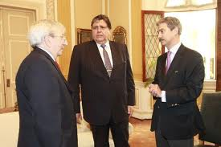

El ciclo de información administrativa se complementa con los reportes e informes de tipo administrativo que fluyen dentro de la organización:
Los reportes e informes, además de información contable-financiera, las más de las veces incluyen información operativa.

Slide 76
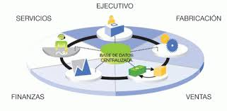
Información operativa
El estado de resultados emanado de la contabilidad dice, por ejemplo, cuánto vendió la entidad en un periodo determinado, pero no informa el tipo, producto o línea de venta; ni en qué zona o región geográfica; ni qué vendedor o vendedores hicieron las ventas.

Slide 77
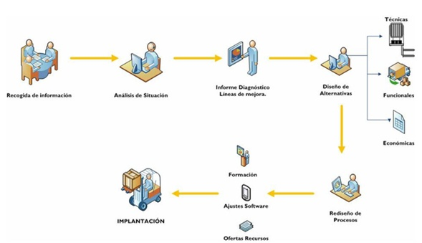
El mismo estado informa cuánto se gasto por concepto de mano de obra, pero no dice cuánto personal provocó ese gasto, ni sus categorías.

Slide 78
El estado de posición financiera informa la cantidad de dinero que se tiene invertido en inventarios en almacenes, pero no dice cómo está conformado ese inventario.
El mismo estado señala cuánto se tiene en cuentas por cobrar, pero no comenta a quién se le tiene que cobrar; reporta la inversión efectuada en inmuebles, maquinaria y equipo, pero no desglosa cómo está conformada esa inversión.

Slide 79

Existe una verdadera necesidad de que la información contable- financiera sea complementada con información operativa, que habrá de ser preparada por la propias áreas operativas que la generan y manejan.

Slide 80
Se puede concluir que el ciclo de información tiene como eje central a la contabilidad y a la información que de ella emana. La contabilidad es el eje del control; una entidad sin contabilidad correcta y confiable, es una entidad sin control.
La punta de partida del ciclo de información se inicia con la contabilidad.

Slide 81
Sistema de contabilidad
Esta constituido por el conjunto de métodos y procedimientos que se emplean en una entidad económica para registrar las transacciones y reportar sus efectos.
Desde un punto de vista procesal, un sistema contable es aquel que registra datos de manera lógica y ordenada para proveer información.

Slide 82
Un sistema de contabilidad se consigna en un manual de contabilidad que debe contener enunciativamente:
-Flujo del sistema contable
-Catálogo de cuentas
-Instructivo para el manejo de cuentas
-Guía de contabilización (indica el registro contable de las transaciones)
-Catálogo de formas que inciden en el sistema
-Paquetes de estados financieros
-Claro señalamiento de apego y respeto a los Principios de Contabilidad Generalmente Aceptados

Slide 83
Conclusiones
El ejercicio de la auditoría debe realizarse como una actividad preventiva en todas las organizaciones , independientemente del sector al que pertenezcan, además debe efectuarse no solo en la parte financiera, sino en la administrativa y operacional, puesto que todas las actividades que se realizan contribuyen en el logro de objetivos.

Slide 84
Bibliografía
FERNANDEZ, Arena José Antonio. “Proceso Administrativo” Ed. Mc. Graw Hill. México: 2000
CHIAVENATO, Idalberto. “Introducción a la Teoría general de la administración” Ed. Mc Graw Hill. México: 2006
FRANKLIN, Enrique Benjamín. “Auditoría Administrativa” Ed. Mc Graw Hill. México: 2002
RODRIGUEZ, Valencia Joaquín. “Auditoría Administrativa” Ed. Trillas. México: 1999

Slide 85
Bibliografía
PERDOMO, Moreno Abraham. “Fundamentos de Control interno” Ed. ECASA México:2000
RUBIO, Ragazzoni Víctor M., HERNANDEZ, Fuentes Jorge. “Guía práctica de auditoría administrativa” Ed. Trillas México: 2000
PEREZ, Cuevas. Jorge G.; CURIEL, Neri Francisco. “Auditoría Administrativa” 2005

Slide 86
Bibliografía
Slideshare [internet] http://www.slideshare.net/alafito/auditoria-integral

